Slide 1
Análisis de microsatélites

Slide 2
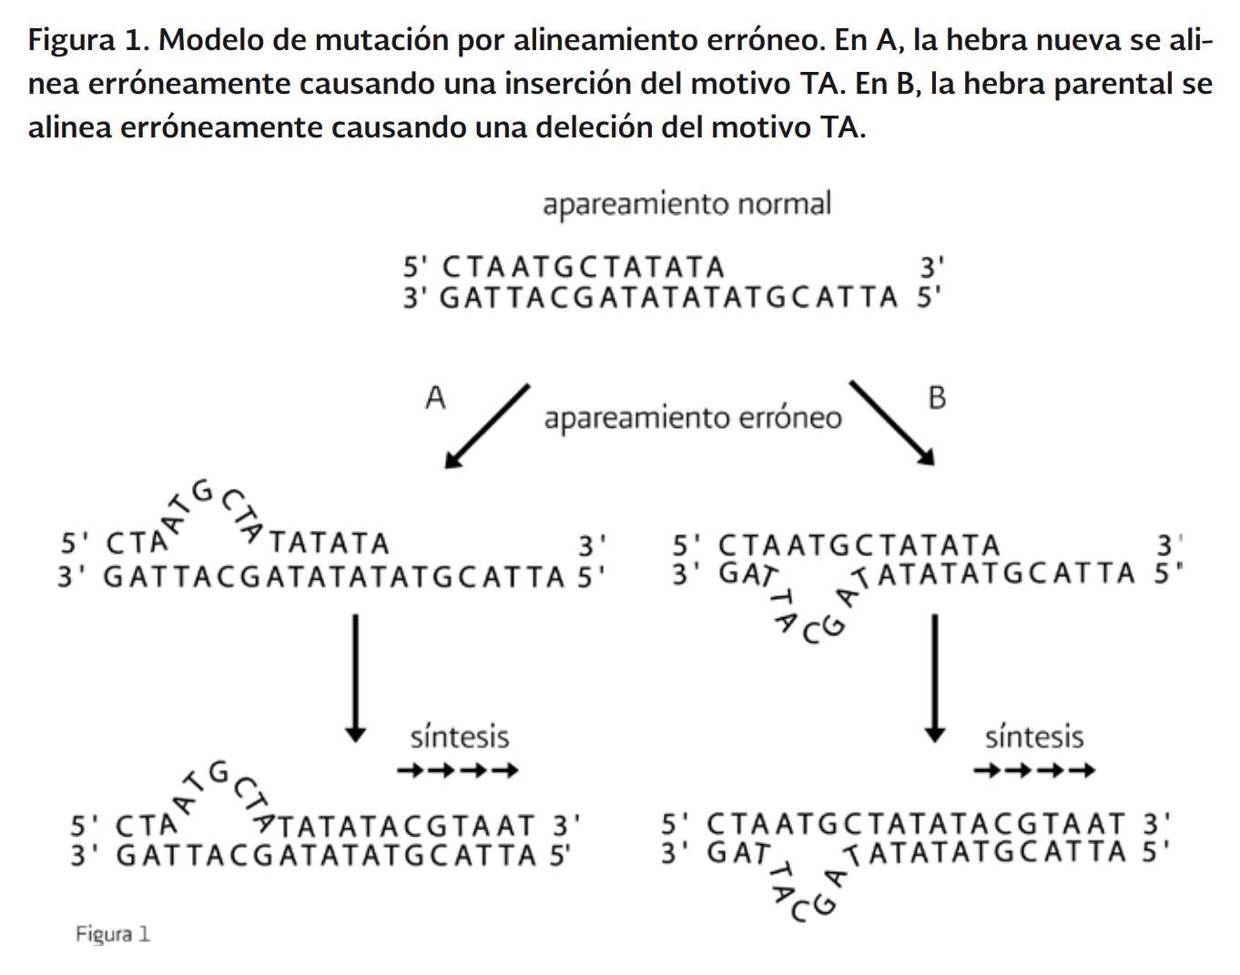
Secuencias de ADN constituidas por repeticiones de motivos nucleotídicos (1 – 6 pb)
Son altamente polimórficos
Tasa de mutación elevada
Son codominantes
Hay de diferentes tipos dependiendo del motivo (mono, di, tri…. hexa) o la combinación de motivos
Puros (uno)
Compuestos (+2)
Interrumpidos
Desventajas:
Homoplasia
Alelos nulos

Slide 3
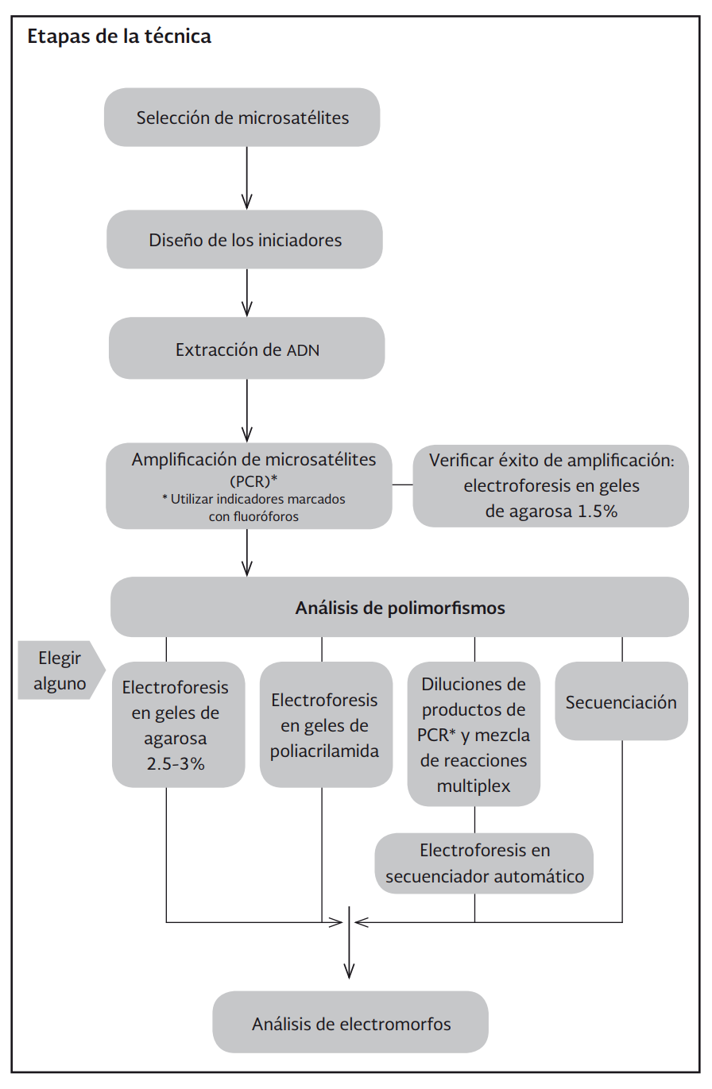

Slide 4
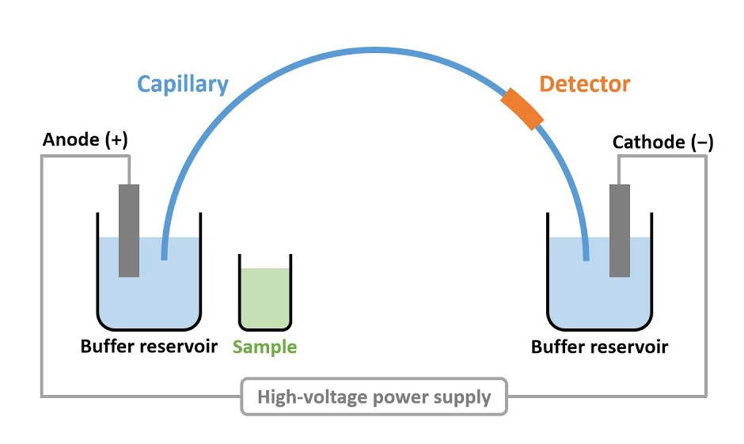
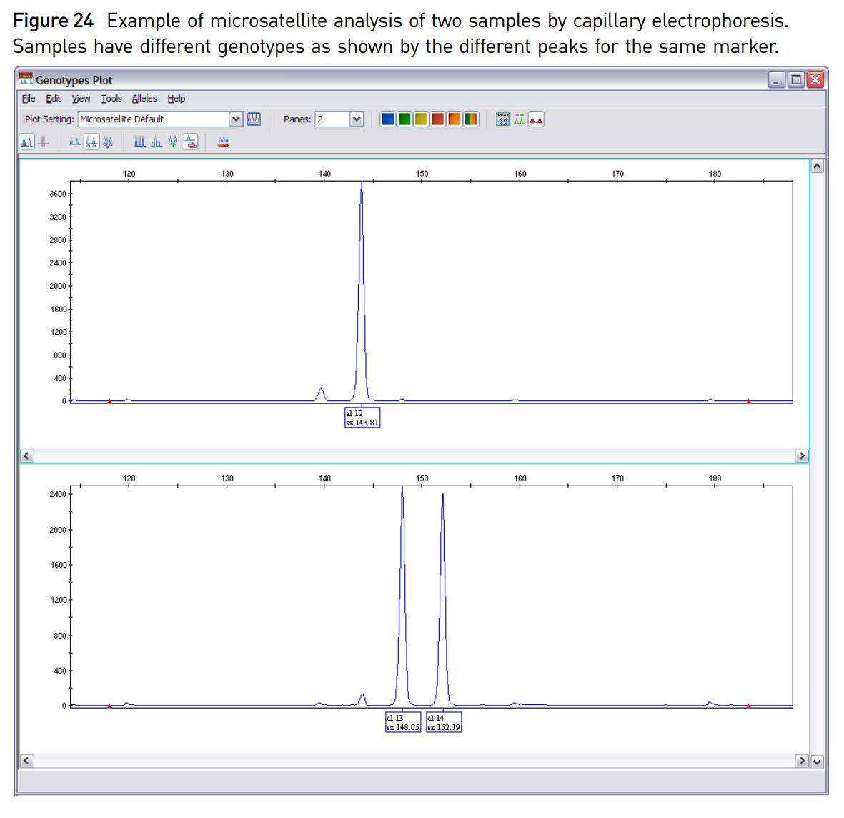
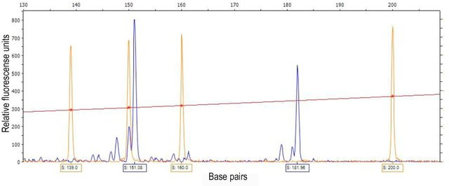
https://www.youtube.com/watch?v=-RzKFR-n5zs

Slide 5
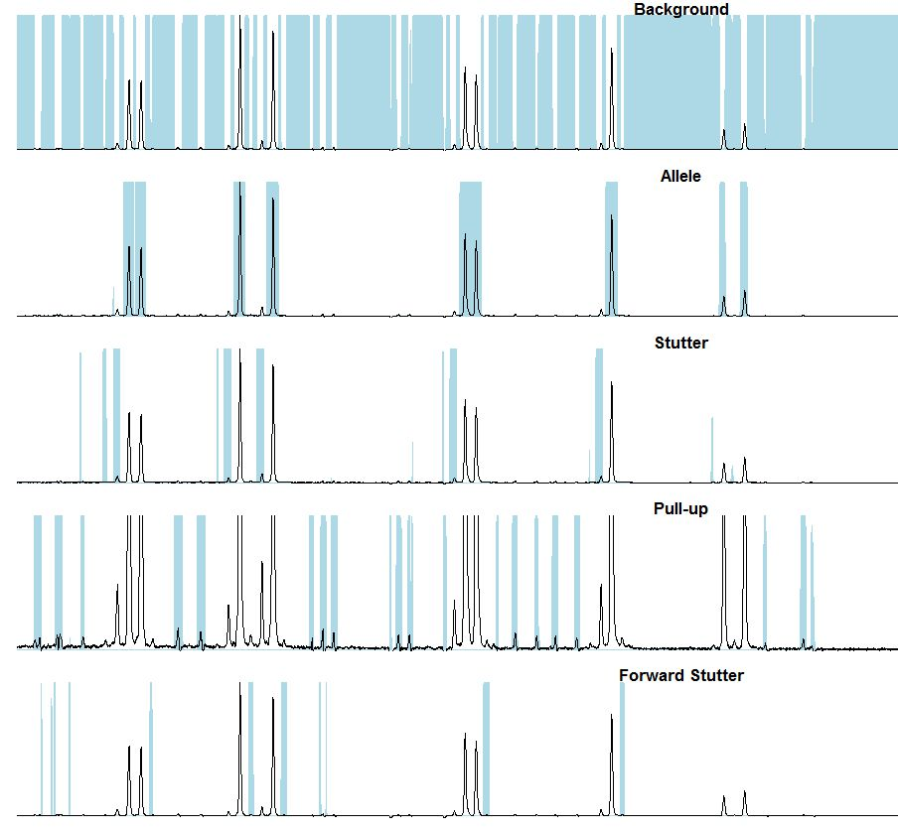
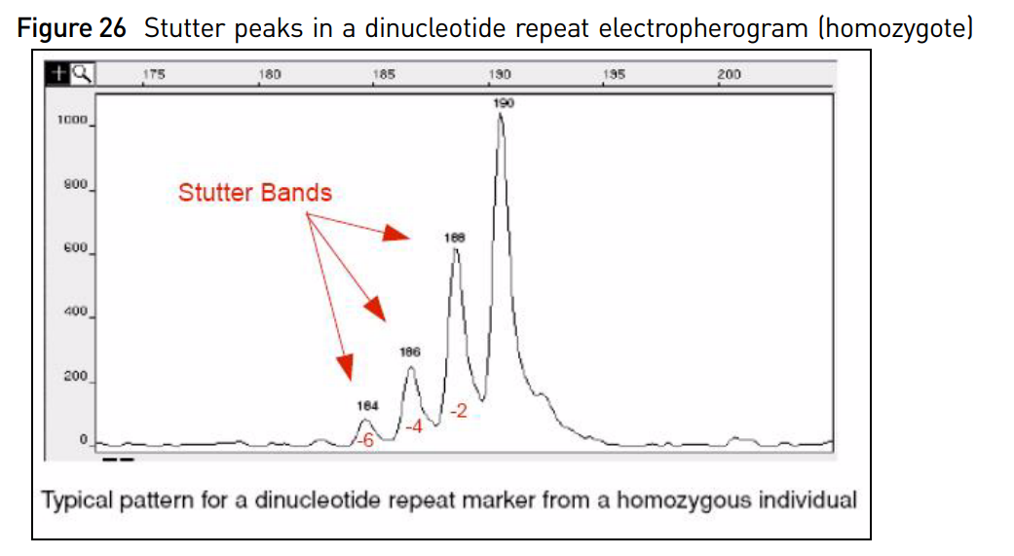

Slide 6
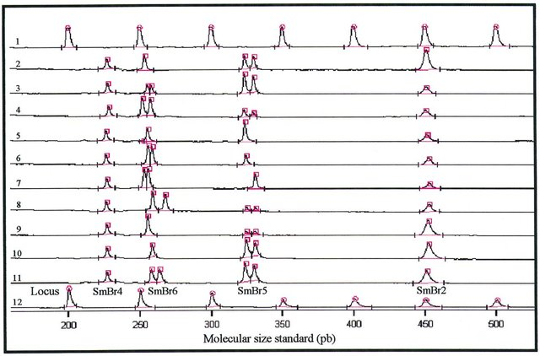

Slide 7
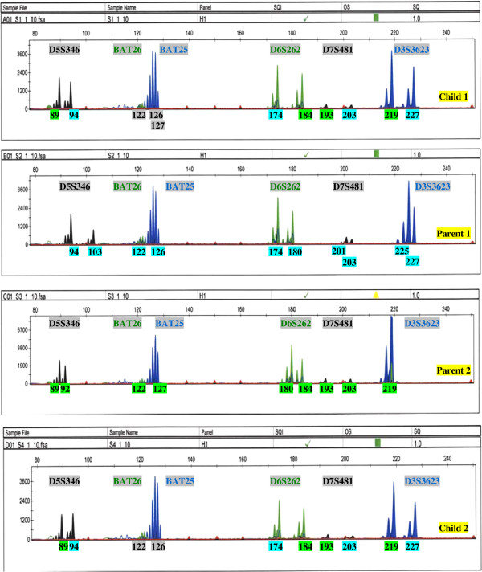

Slide 8
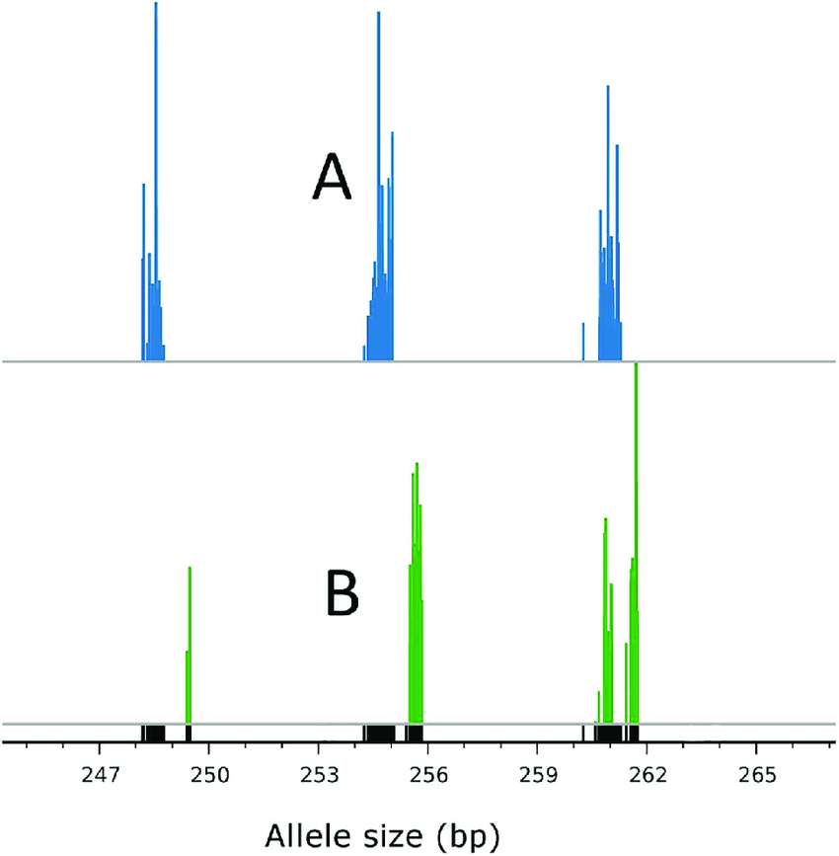
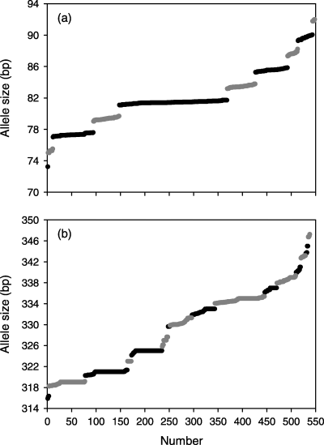

Slide 9
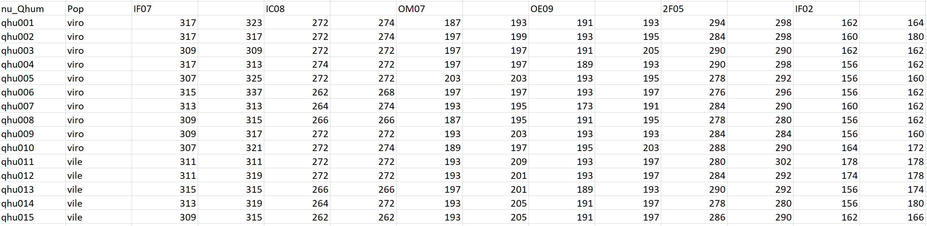

Slide 10
Organización del análisis de un proyecto
Reproducibilidad
Archivos README
Anotaciones de procesos (especialmente si estamos analizando con programas como Excel)
Anotaciones de observaciones
Dejar el proyecto listo para correr sin recurrir a tu memoria
Aprender a usar controlador de versiones
Quercus_humboldtii
bin (programas/scripts, README)
data (archivos de entrada, datos)
archive (lo que en realidad se que no necesito pero me da miedo borrar)
outputs (resultados, figuras, anotaciones)

